Slide 1

Лекция 4.
Көру мүшелерінің ауруларының алдын алуда, диагностикалауда және емдеуде дәлелді медицина және биомедициналық ақпаратты өңдеу әдістері
Дарменов Оралбай Кенжебаевич,
доктор медицинских наук, профессор,
хирург высшей категории

Slide 2
Көру дегеніміз:
Тірі жанның көзден гөрі сенімді және сенімді көмекшісі болмайды.
Көру - бұл заттардың өлшемін, пішіні мен түсін, сондай-ақ олардың салыстырмалы позициясы мен олардың арасындағы қашықтықты қабылдаудың физиологиялық процесі.
Ол барлық рецепторлардың ми қыртысына өтетін ақпараттың 80% -дан астамын қамтамасыз етеді.
Ол көптеген түстерді ажыратады, екінші көздің көмегімен ол заттардың кеңістіктегі орнын, оның көлемі мен конфигурациясын бағалай алады.
Бұл керемет қасиеттердің бәрі ми қыртысында орналасқан кортикальды бөлімде.
Көздер - «жан айнасы» деп аталады.
Бұл дұшпан, дос және қоршаған ортаны толықтай ажырата білу.

Slide 3
Дүниежүзілік денсаулық сақтау ұйымының мәліметтері бойынша әлемде кем дегенде 2,2 миллиард адам көру қабілетінің нашарлауынан зардап шегеді немесе
соқырлық.
Сахараның оңтүстігіндегі Африка мен Оңтүстік Азияда соқырлық табысы жоғары елдерге қарағанда 8 есе жиі кездеседі.
«65 миллион зағип адамды қарапайым катаракта операциясы арқылы дертінен айықтыруға болады.

Slide 4
Көру мүшелерінің патологиясының құрылымы
түзетілмеген сыну қателеріне байланысты орташа немесе ауыр қашықтықтан көру қабілетінің бұзылуы немесе соқырлықпен ауыратындар (88,4 млн);
катаракта (94 млн);
глаукома (7,7 млн);
қасаң қабықтың бұлыңғырлануы (4,2 млн);
диабеттік ретинопатия (3,9 млн);
трахома (2 миллион);
түзетілмеген пресбиопияға байланысты жақын көру қабілетінің бұзылуы (826 млн.)

Slide 5
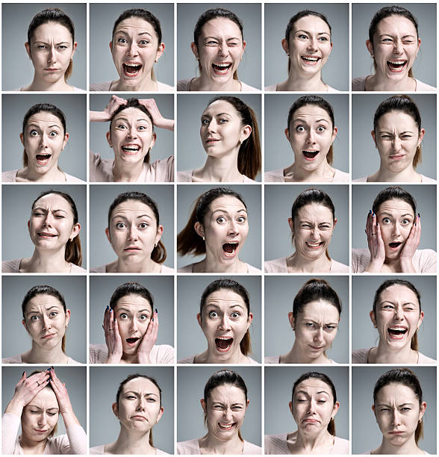
Көз жанары – адамның бет айнасы

Slide 6

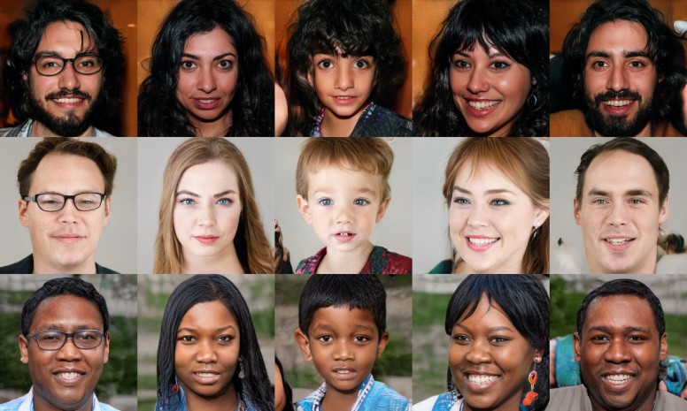

Slide 7
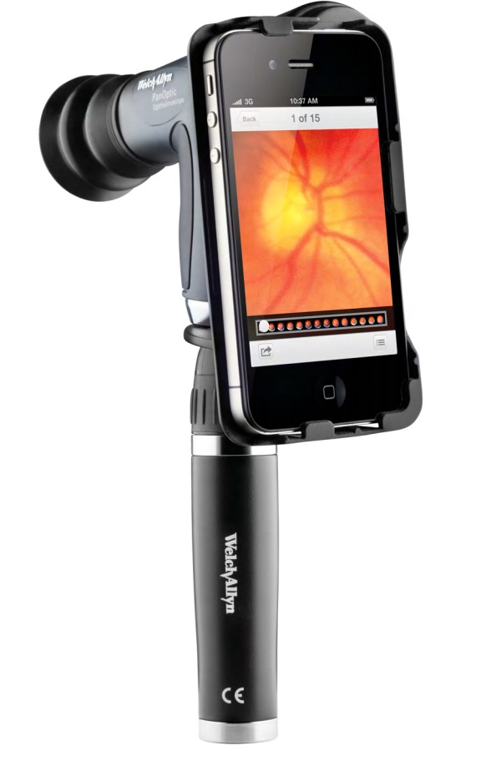
Офтальмоскопы

Slide 8
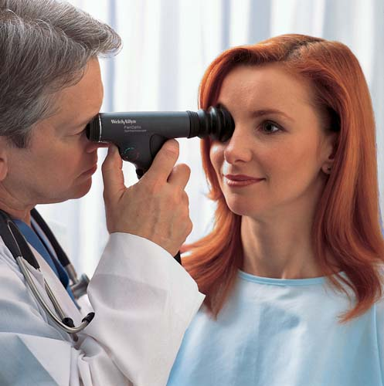
Офтальмоскопы

Slide 9
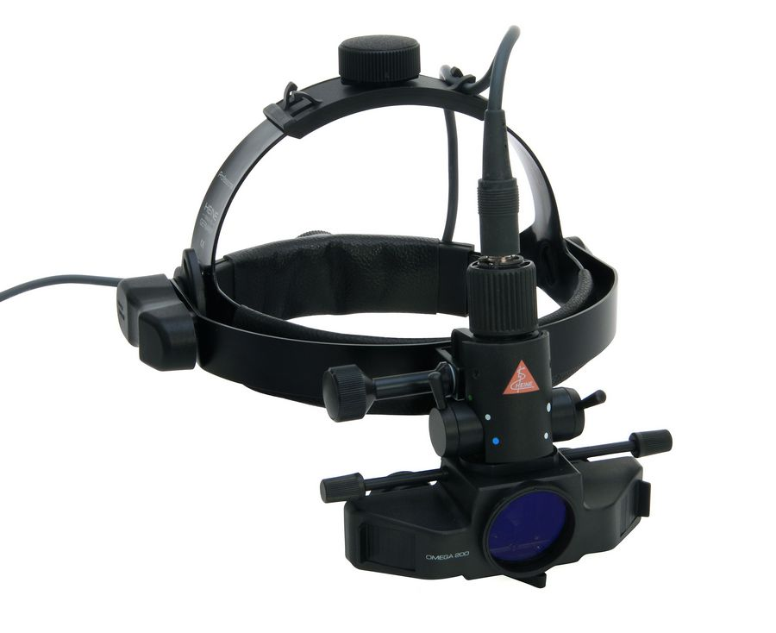
Офтальмоскопы

Slide 10
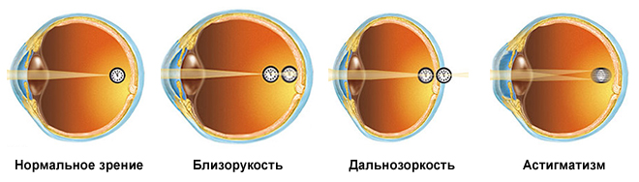

Slide 11
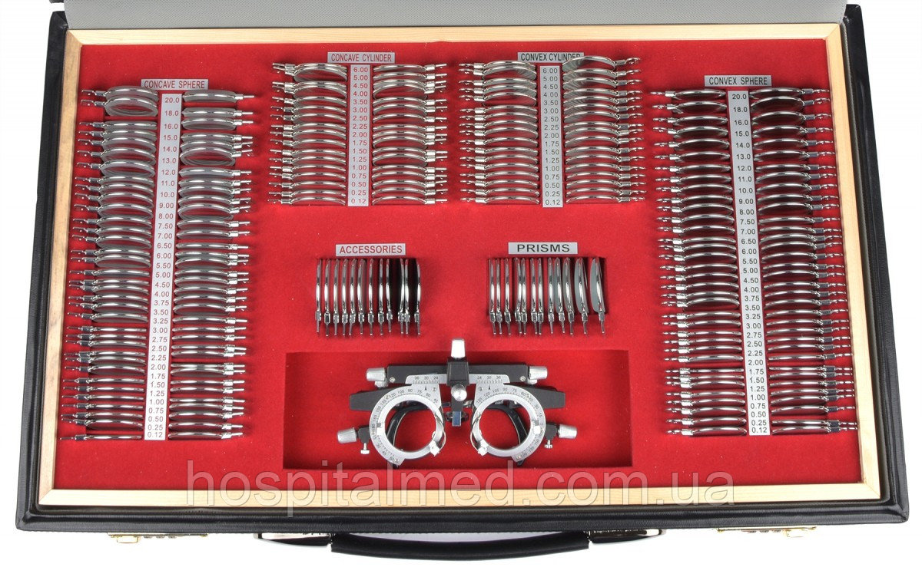
Набор офтальмологических пробных очковых линз

Slide 12
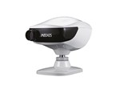
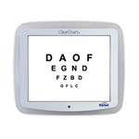
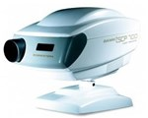
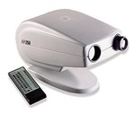
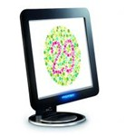

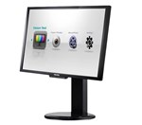
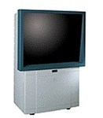
Көру қабілетін анықтайтын проекторлар

Slide 13
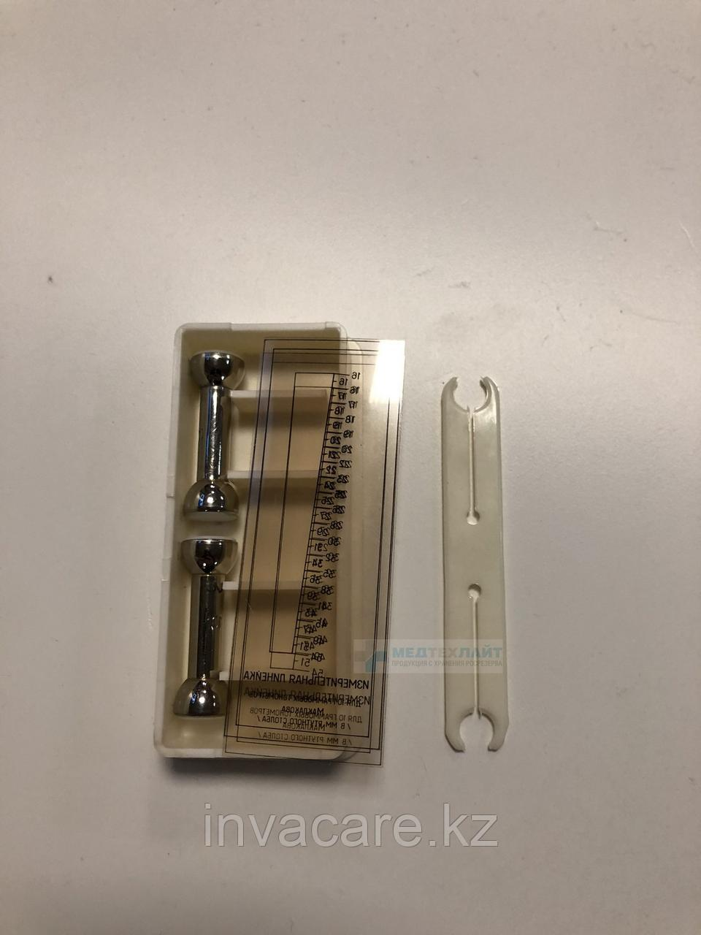
Көздің қысымын анықтайтын құралғылар

Slide 14
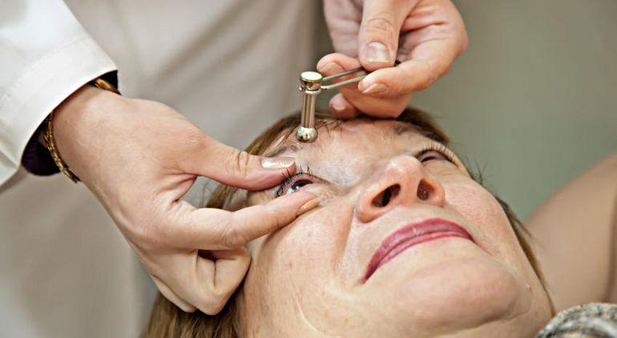
Көздің қысымын анықтайтын құралғылар

Slide 15
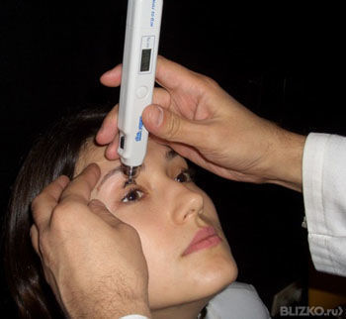
Көздің қысымын анықтайтын құралғылар

Slide 16
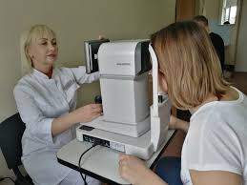
Көздің қысымын анықтайтын құралғылар

Slide 17
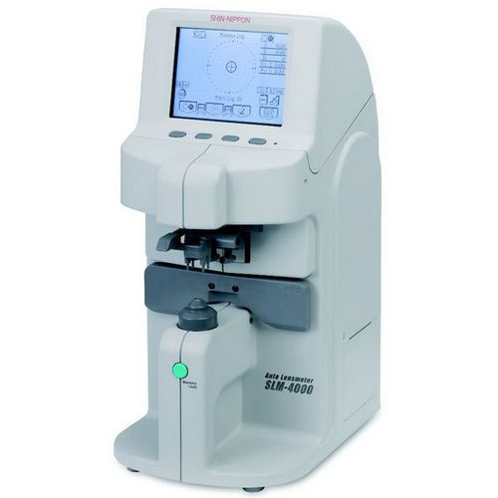
Диоптриметр

Slide 18
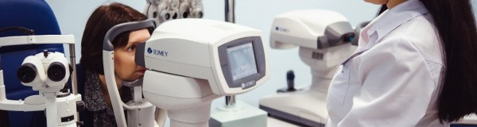
Авторефрактометры

Slide 19
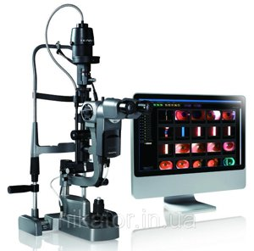
Саңылау шамдары
Тонометр офтальмологиялық

Slide 20
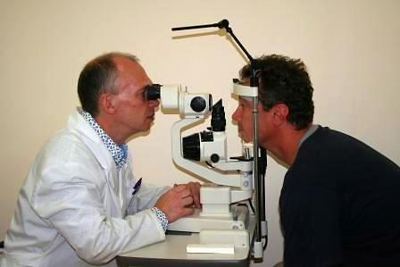
Тонометр офтальмологиялық

Slide 21
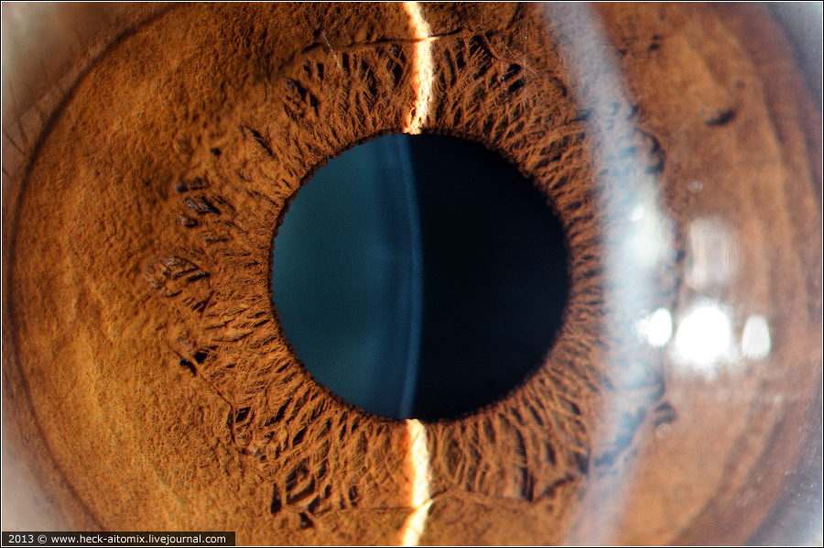

Slide 22
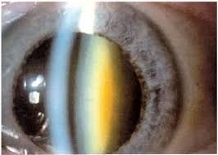

Slide 23
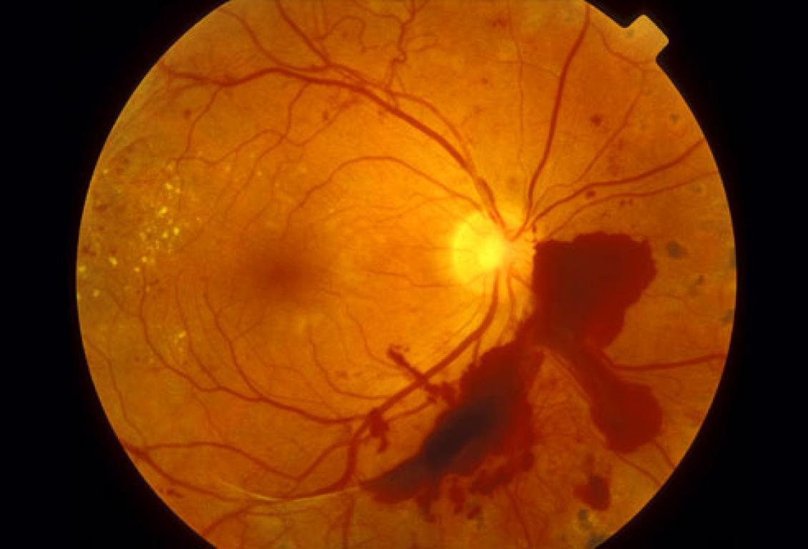

Slide 24
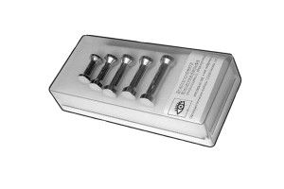
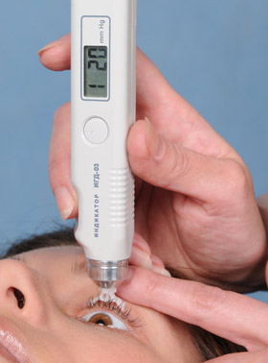
Тонометр офтальмологиялық

Slide 25
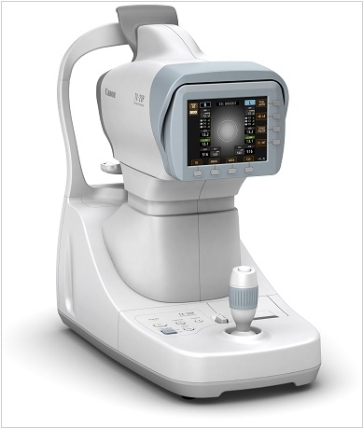
Тонометр офтальмологиялық

Slide 26
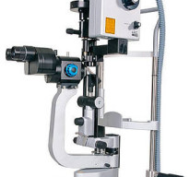
Лазерное офтальмологические оборудование

Slide 27
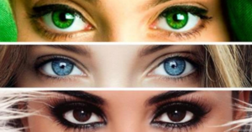

Slide 28
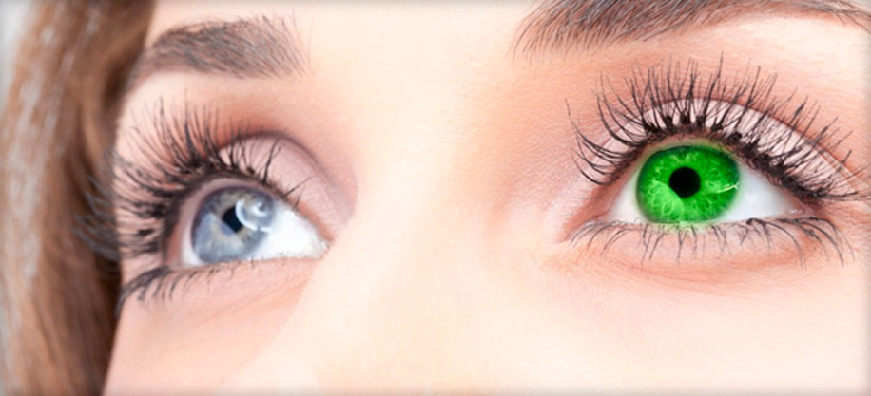

Slide 29
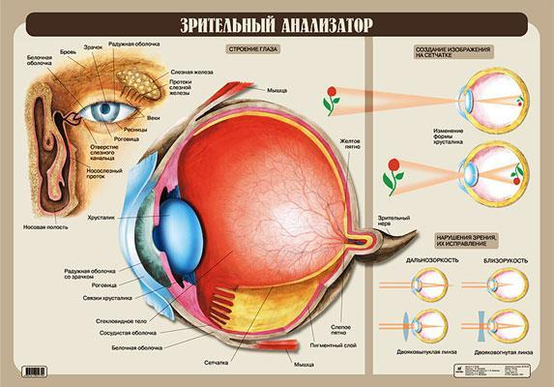

Slide 30
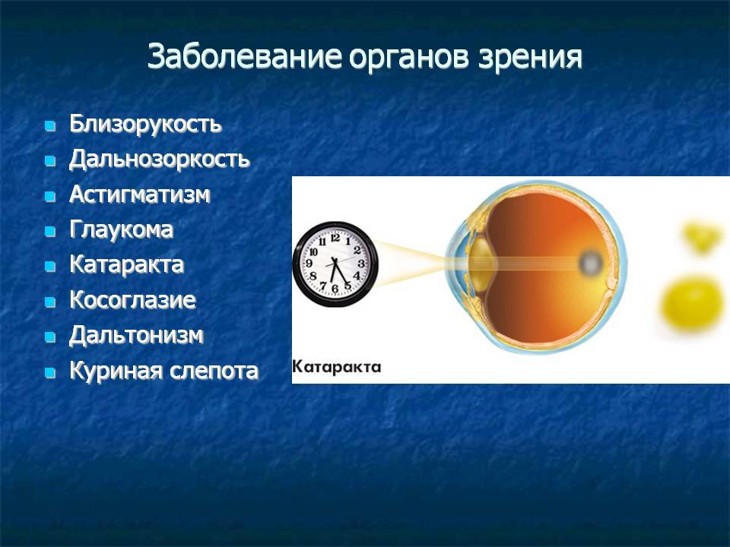

Slide 31
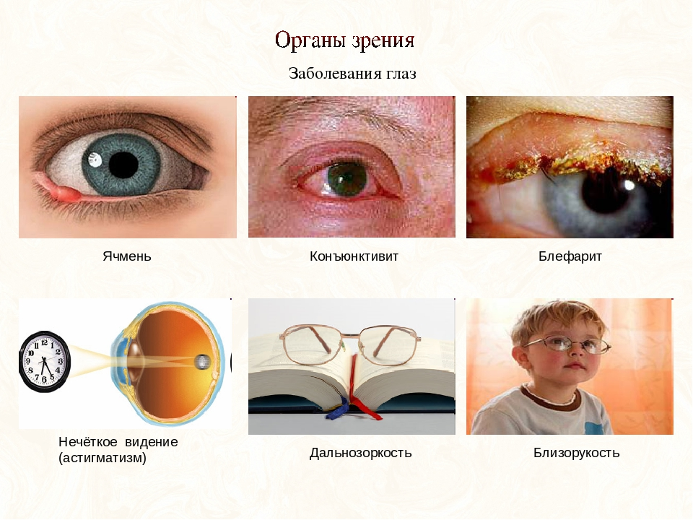

Slide 32
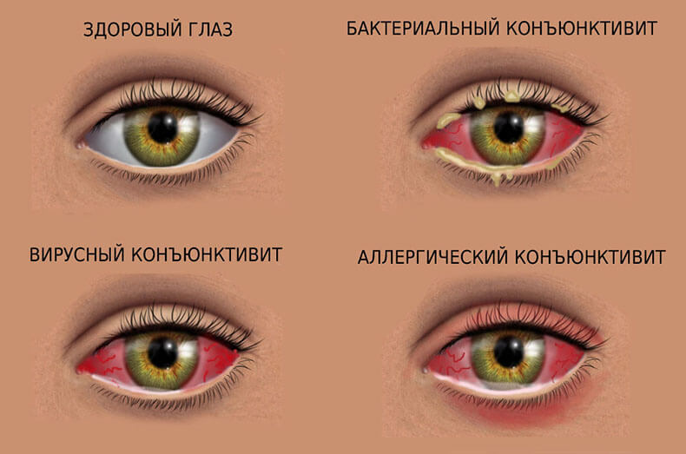

Slide 33
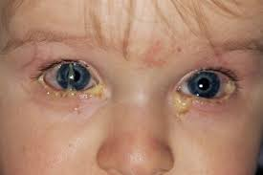

Slide 34
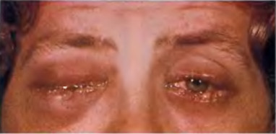
Гонорея глаз, гнойный (трахома)

Slide 35
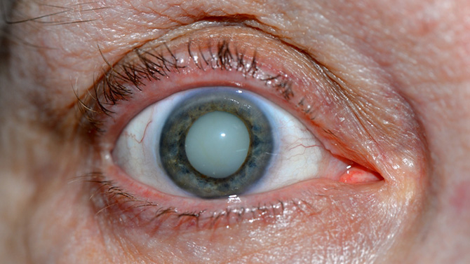
Катаракта глаз

Slide 36
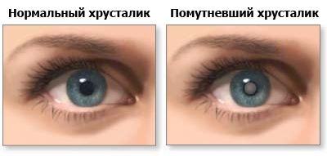
Катаракта глаз

Slide 37
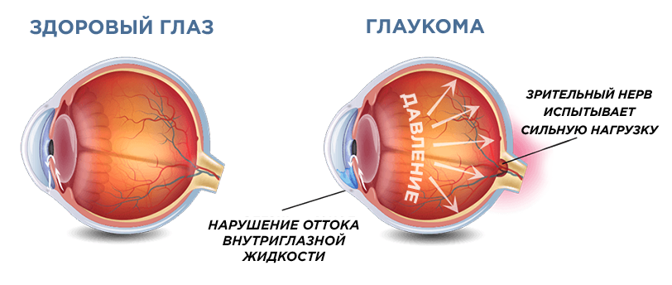
Глаукома глаз

Slide 38
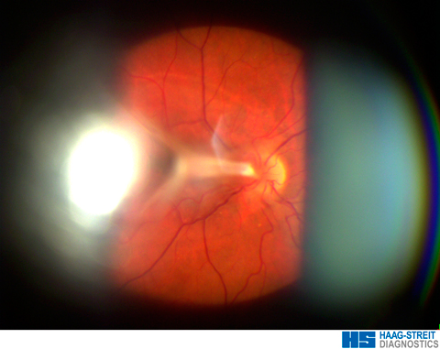
Глаукома глаз

Slide 39
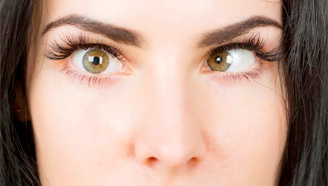
Косоглазие сходящее

Slide 40
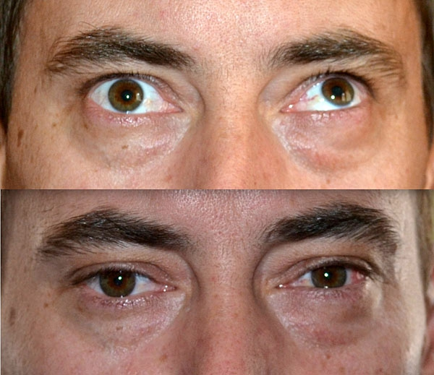
Косоглазие расходящее

Slide 41


Slide 42
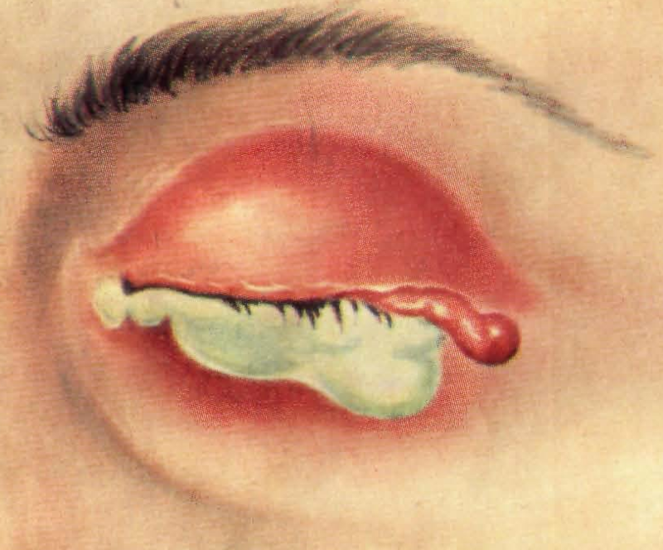
Гонорея глаз, гнойный (трахома)

Slide 43
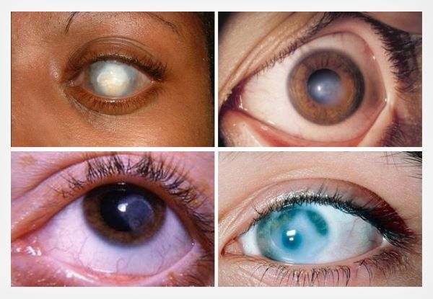
Бельмо глаз

Slide 44
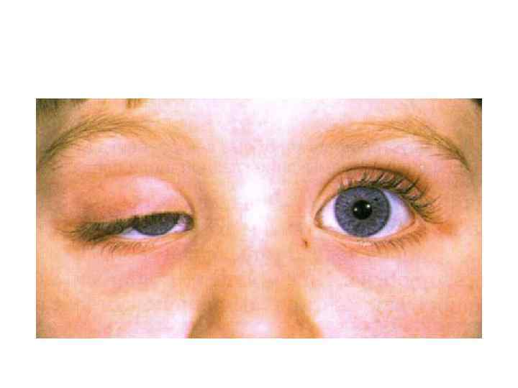
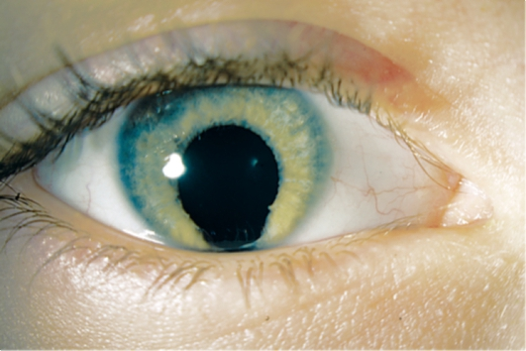
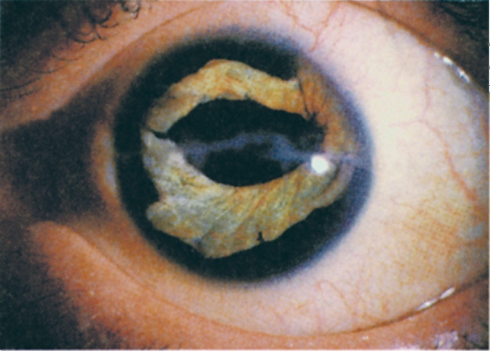
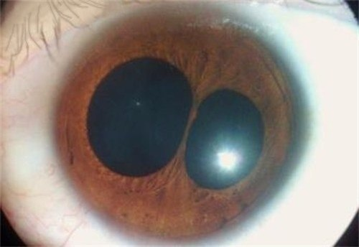
Анамолия развития глаз

Slide 45
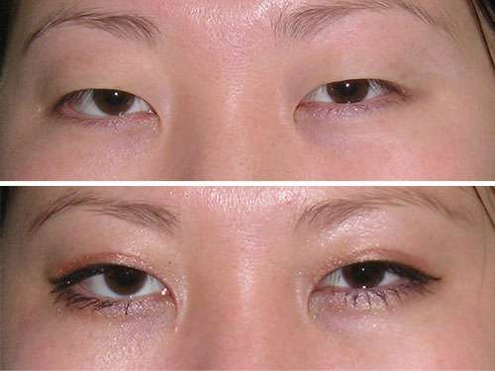



Пластические операции на органах зрения

Slide 46

Профессор Федоровтың клиникасы

Slide 47


Slide 48
Назарларыңызға рахмет!

